Slide 1
Uji Mean Dua Populasi Normal Independen

Slide 2
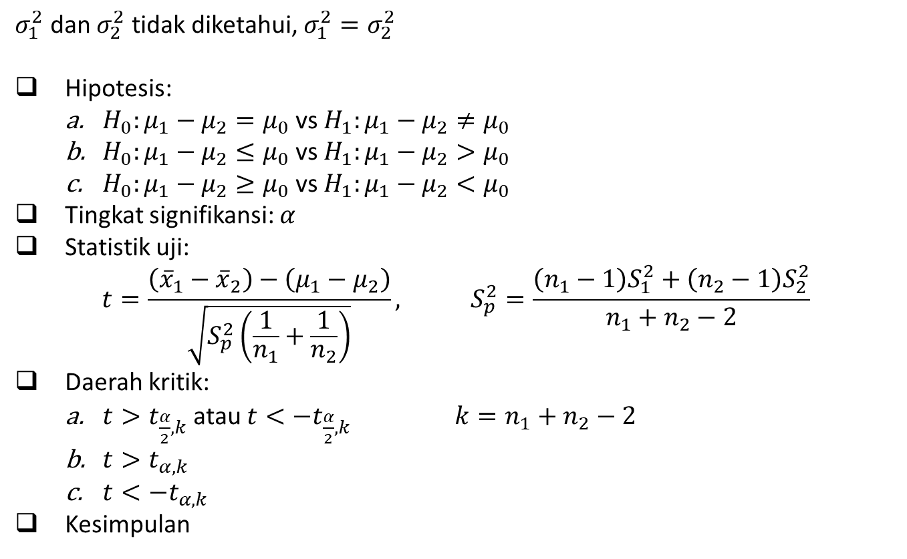
Uji Hipotesis
$σ_{1}^{2}$ dan $σ_{2}^{2}$ tidak diketahui, $σ_{1}^{2}=σ_{2}^{2}$
Hipotesis:
$H_{0}:μ_{1}−μ_{2}=μ_{0}$ vs $H_{1}:μ_{1}−μ_{2}≠μ_{0}$
$H_{0}:μ_{1}−μ_{2}≤μ_{0}$ vs $H_{1}:μ_{1}−μ_{2}>μ_{0}$
$H_{0}:μ_{1}−μ_{2}≥μ_{0}$ vs $H_{1}:μ_{1}−μ_{2}<μ_{0}$
Tingkat signifikansi: $α$
Statistik uji:
$$t=\frac{\left({\overline{x}}_{1}−{\overline{x}}_{2}\right)−\left(μ_{1}−μ_{2}\right)}{\sqrt{S_{p}^{2}\left(\frac{1}{n_{1}}+\frac{1}{n_{2}}\right)}}, S_{p}^{2}=\frac{\left(n_{1}−1\right)S_{1}^{2}+\left(n_{2}−1\right)S_{2}^{2}}{n_{1}+n_{2}−2}$$
Daerah kritik:
$t>t_{\frac{α}{2},k}$ atau $t<−t_{\frac{α}{2},k}$ $k=n_{1}+n_{2}−2$
$t>t_{α,k}$
$t<−t_{α,k}$
Kesimpulan

Slide 3
CONTOH
Ingin diketahui apakah suatu metode pembiakan tanaman pisang yang menggunakan cara modern menghasilkan pisang dengan berat yang lebih besar daripada pisang yang dikembangkan dengan cara tradisional. Diperoleh informasi sebagai berikut:
 | cara tradisional | cara modern
banyak sampel | 20 | 22
rata-rata pertandan | 4,2 kg | 5,2 kg
deviasi standar | 1,2 kg | 0,9 kg
Ujilah dengan menggunakan $α$= 1%. Anggap distribusi kedua populasi normal dengan variansi sama.

Slide 4
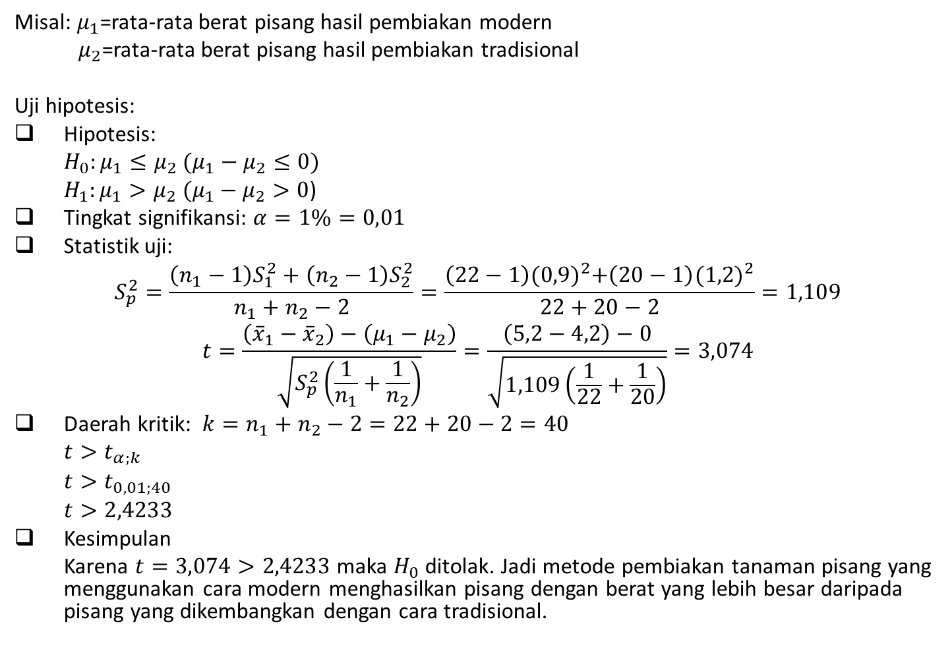
CONTOH
Misal: $μ_{1}$=rata-rata berat pisang hasil pembiakan modern
$μ_{2}$=rata-rata berat pisang hasil pembiakan tradisional
Uji hipotesis:
Hipotesis:
$H_{0}:μ_{1}≤μ_{2} (μ_{1}−μ_{2}≤0)$
$H_{1}:μ_{1}>μ_{2} (μ_{1}−μ_{2}>0$)
Tingkat signifikansi: $α=1\%=0,01$
Statistik uji:
$$S_{p}^{2}=\frac{\left(n_{1}−1\right)S_{1}^{2}+\left(n_{2}−1\right)S_{2}^{2}}{n_{1}+n_{2}−2}=\frac{\left(22−1\right){(0,9)}^{2}+\left(20−1\right){(1,2)}^{2}}{22+20−2}=1,109$$
$$t=\frac{\left({\overline{x}}_{1}−{\overline{x}}_{2}\right)−\left(μ_{1}−μ_{2}\right)}{\sqrt{S_{p}^{2}\left(\frac{1}{n_{1}}+\frac{1}{n_{2}}\right)}}=\frac{\left(5,2−4,2\right)−0}{\sqrt{1,109\left(\frac{1}{22}+\frac{1}{20}\right)}}=3,074$$
Daerah kritik: $k=n_{1}+n_{2}−2=22+20−2=40$
$$t>t_{α;k}$$
$$t>t_{0,01;40}$$
$$t>2,4233$$
Kesimpulan
Karena $t=3,074>2,4233$ maka $H_{0}$ ditolak. Jadi metode pembiakan tanaman pisang yang menggunakan cara modern menghasilkan pisang dengan berat yang lebih besar daripada pisang yang dikembangkan dengan cara tradisional.

Slide 5
SOAL (1)
Diketahui data hasil pembiakan pisang dengan metode tradisional dan modern.
 | cara tradisional | cara modern
banyak sampel | 20 | 22
rata-rata pertandan | 4,2 kg | 5,2 kg
deviasi standar | 1,2 kg | 0,9 kg
Ujilah apakah terdapat perbedaan nyata dari hasil kedua metode pembiakan tersebut ($α$= 5%). Anggap distribusi kedua populasi normal dengan variansi sama.

Slide 6
SOAL (2)
Percobaan penanaman 2 varietas baru padi dilakukan untuk mengetahui produktivitasnya. Penanaman varietas 1 dilakukan pada 10 petak tanah dan varietas 2 pada 8 petak tanah. Luas masing-masing petak tanah sama. Hasil tanaman dalam kg masing-masing petak sebagai berikut.
varietas 1 | 38 | 41 | 35 | 44 | 39 | 32 | 46 | 43 | 38 | 34
varietas 2 | 36 | 40 | 28 | 33 | 35 | 38 | 36 | 34
Ujilah apakah selisih mean varietas 1 dan varietas 2 sebesar 10 kg! Anggap distribusi kedua populasi normal dengan variansi sama.

Slide 7
SOAL (3)
Suatu perusahaan alat elektronik ingin menguji dua macam
kualitas hasil produksinya. Untuk ini diadakan percobaan-percobaan dan diperoleh hasil sebagai berikut:
10 produk kualitas A mempunyai tahan hidup rata-rata 2600
jam dengan deviasi standar 300 jam. Sedangkan 15 produk kualitas B mempunyai tahan hidup rata-rata 2400 jam dengan deviasi standar 250 jam. Berdasarkan hasil percobaan di atas, apakah kita percaya bahwa kedua kualitas produk elektronik itu berbeda tahan hidupnya?
(Anggap distribusi kedua populasi normal dengan variansi sama).

Slide 8
THANK YOU

